Slide 1
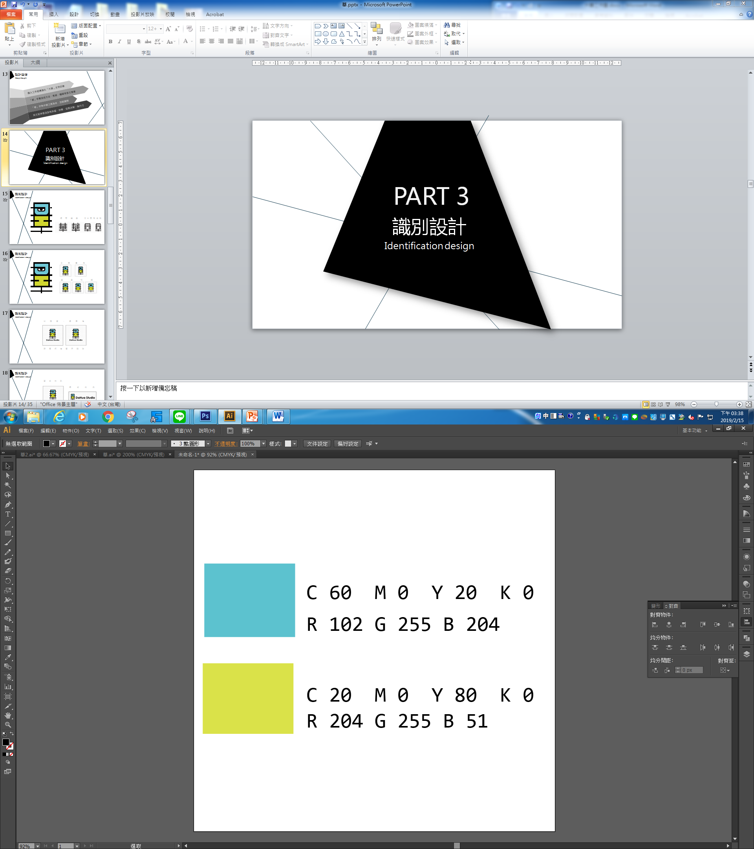
LOGO
DESIGN
PROPOSAL
Design By Danny Kuo 2019.02.19

Slide 2
品牌定義
01
Brand definition
設計發想
02
目錄
Design thought
CONTENT
色彩計畫
03
Color scheme
識別設計
04
Identification design
設計說明
05
Design Notes
傳播運用
06
Communication application

Slide 3
PART 1
品牌定位
Brand definition

Slide 4
品牌定位
Brand definition
大華
工作室
行銷 + 設計 + 公關 + 數位
專案企劃
廣告策略
公關活動
平面設計
網頁設計
創意文案

Slide 5
品牌定位
Brand definition
品牌核心
運用創意＼創造客戶＼創新體驗
理性訴求
精準行動、創造三贏
品牌優勢
感性訴求
行銷／設計／公關／數位
AllinOne
整合行銷策略夥伴
玩的精彩、玩出價值

Slide 6
PART 2
設計發想
Design thought

Slide 7
設計發想
Design thought
大
華
Da
Hua
【解釋】
面積、體積、容量、數量、強度、力量超過一般或超過所比較的物件，與“小”相對
【解釋】
1. 文采、文飾。ex .樸實無華
2. 事物精要部分。ex .精華
3. 美麗有光彩。ex .華燈初上
【D 延伸單字】
Decision 決策/果斷
Delight 快樂/開心
Defeat 戰勝/打敗
【H 延伸單字】
Honor 榮耀/信用
Hope 希望
Happiness 幸福

Slide 8
設計發想
Design thought
新創團隊
文字意含
字形寓意
英文延伸
應強化品牌名稱
「大華」文字印象
「華」字意含括
文采、美感、精華
等多元意象
「華」字形有
中華之美為本
放眼國際
英文延伸意涵
多有幸福、快樂
並具決策、執行力

Slide 9
PART 3
色彩計畫
Color scheme

Slide 10
色彩計畫
Color scheme
智慧
希望
穩定
堅定
理想
青春
睛藍色
幻綠色
決策
成長
Da
決策/果斷
快樂/開心
戰勝/打敗
Hua
榮耀/信用
希望
幸福

Slide 11
PART 4
識別設計
Identification design

Slide 12
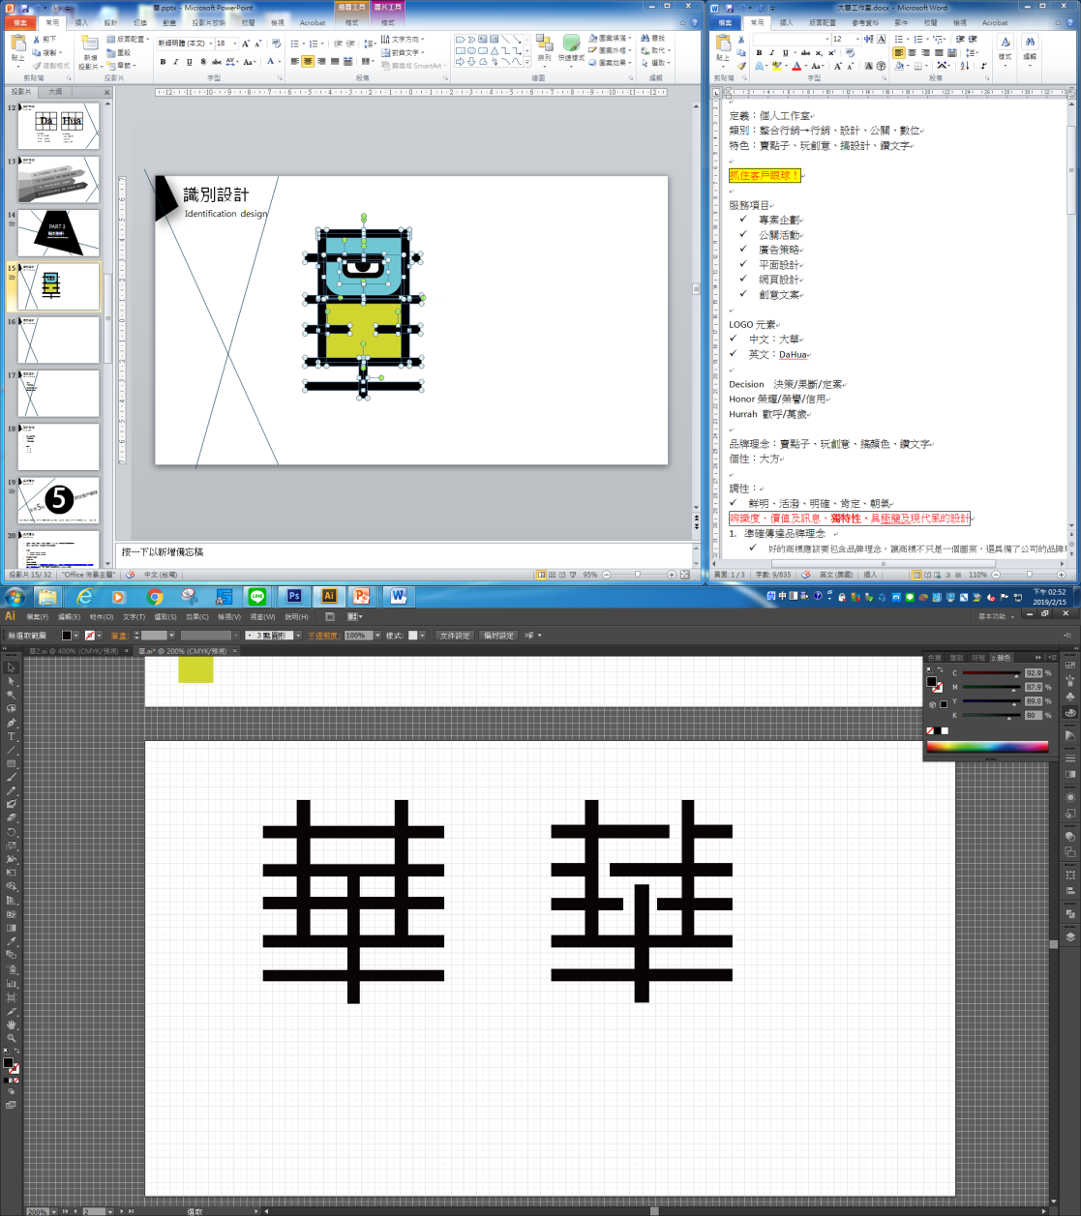
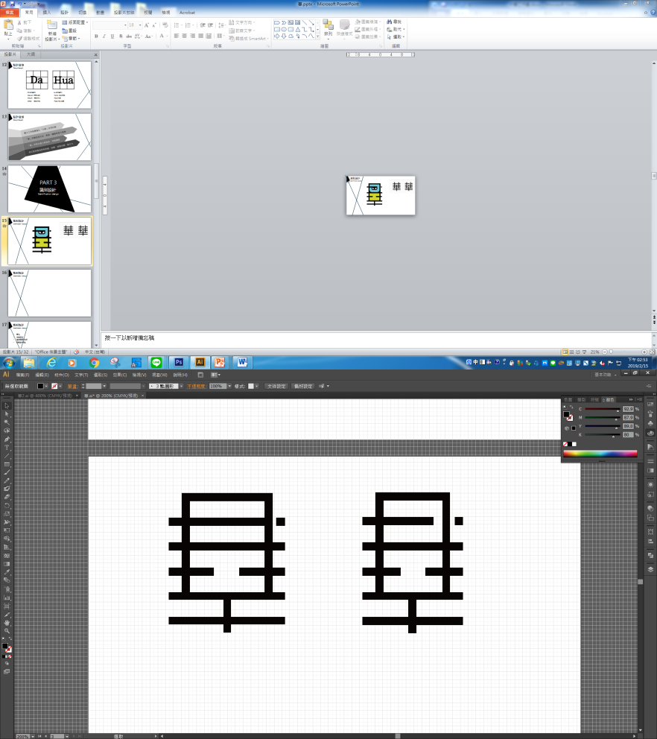
識別設計
Identification design
精簡筆畫
DH字母成形

Slide 13
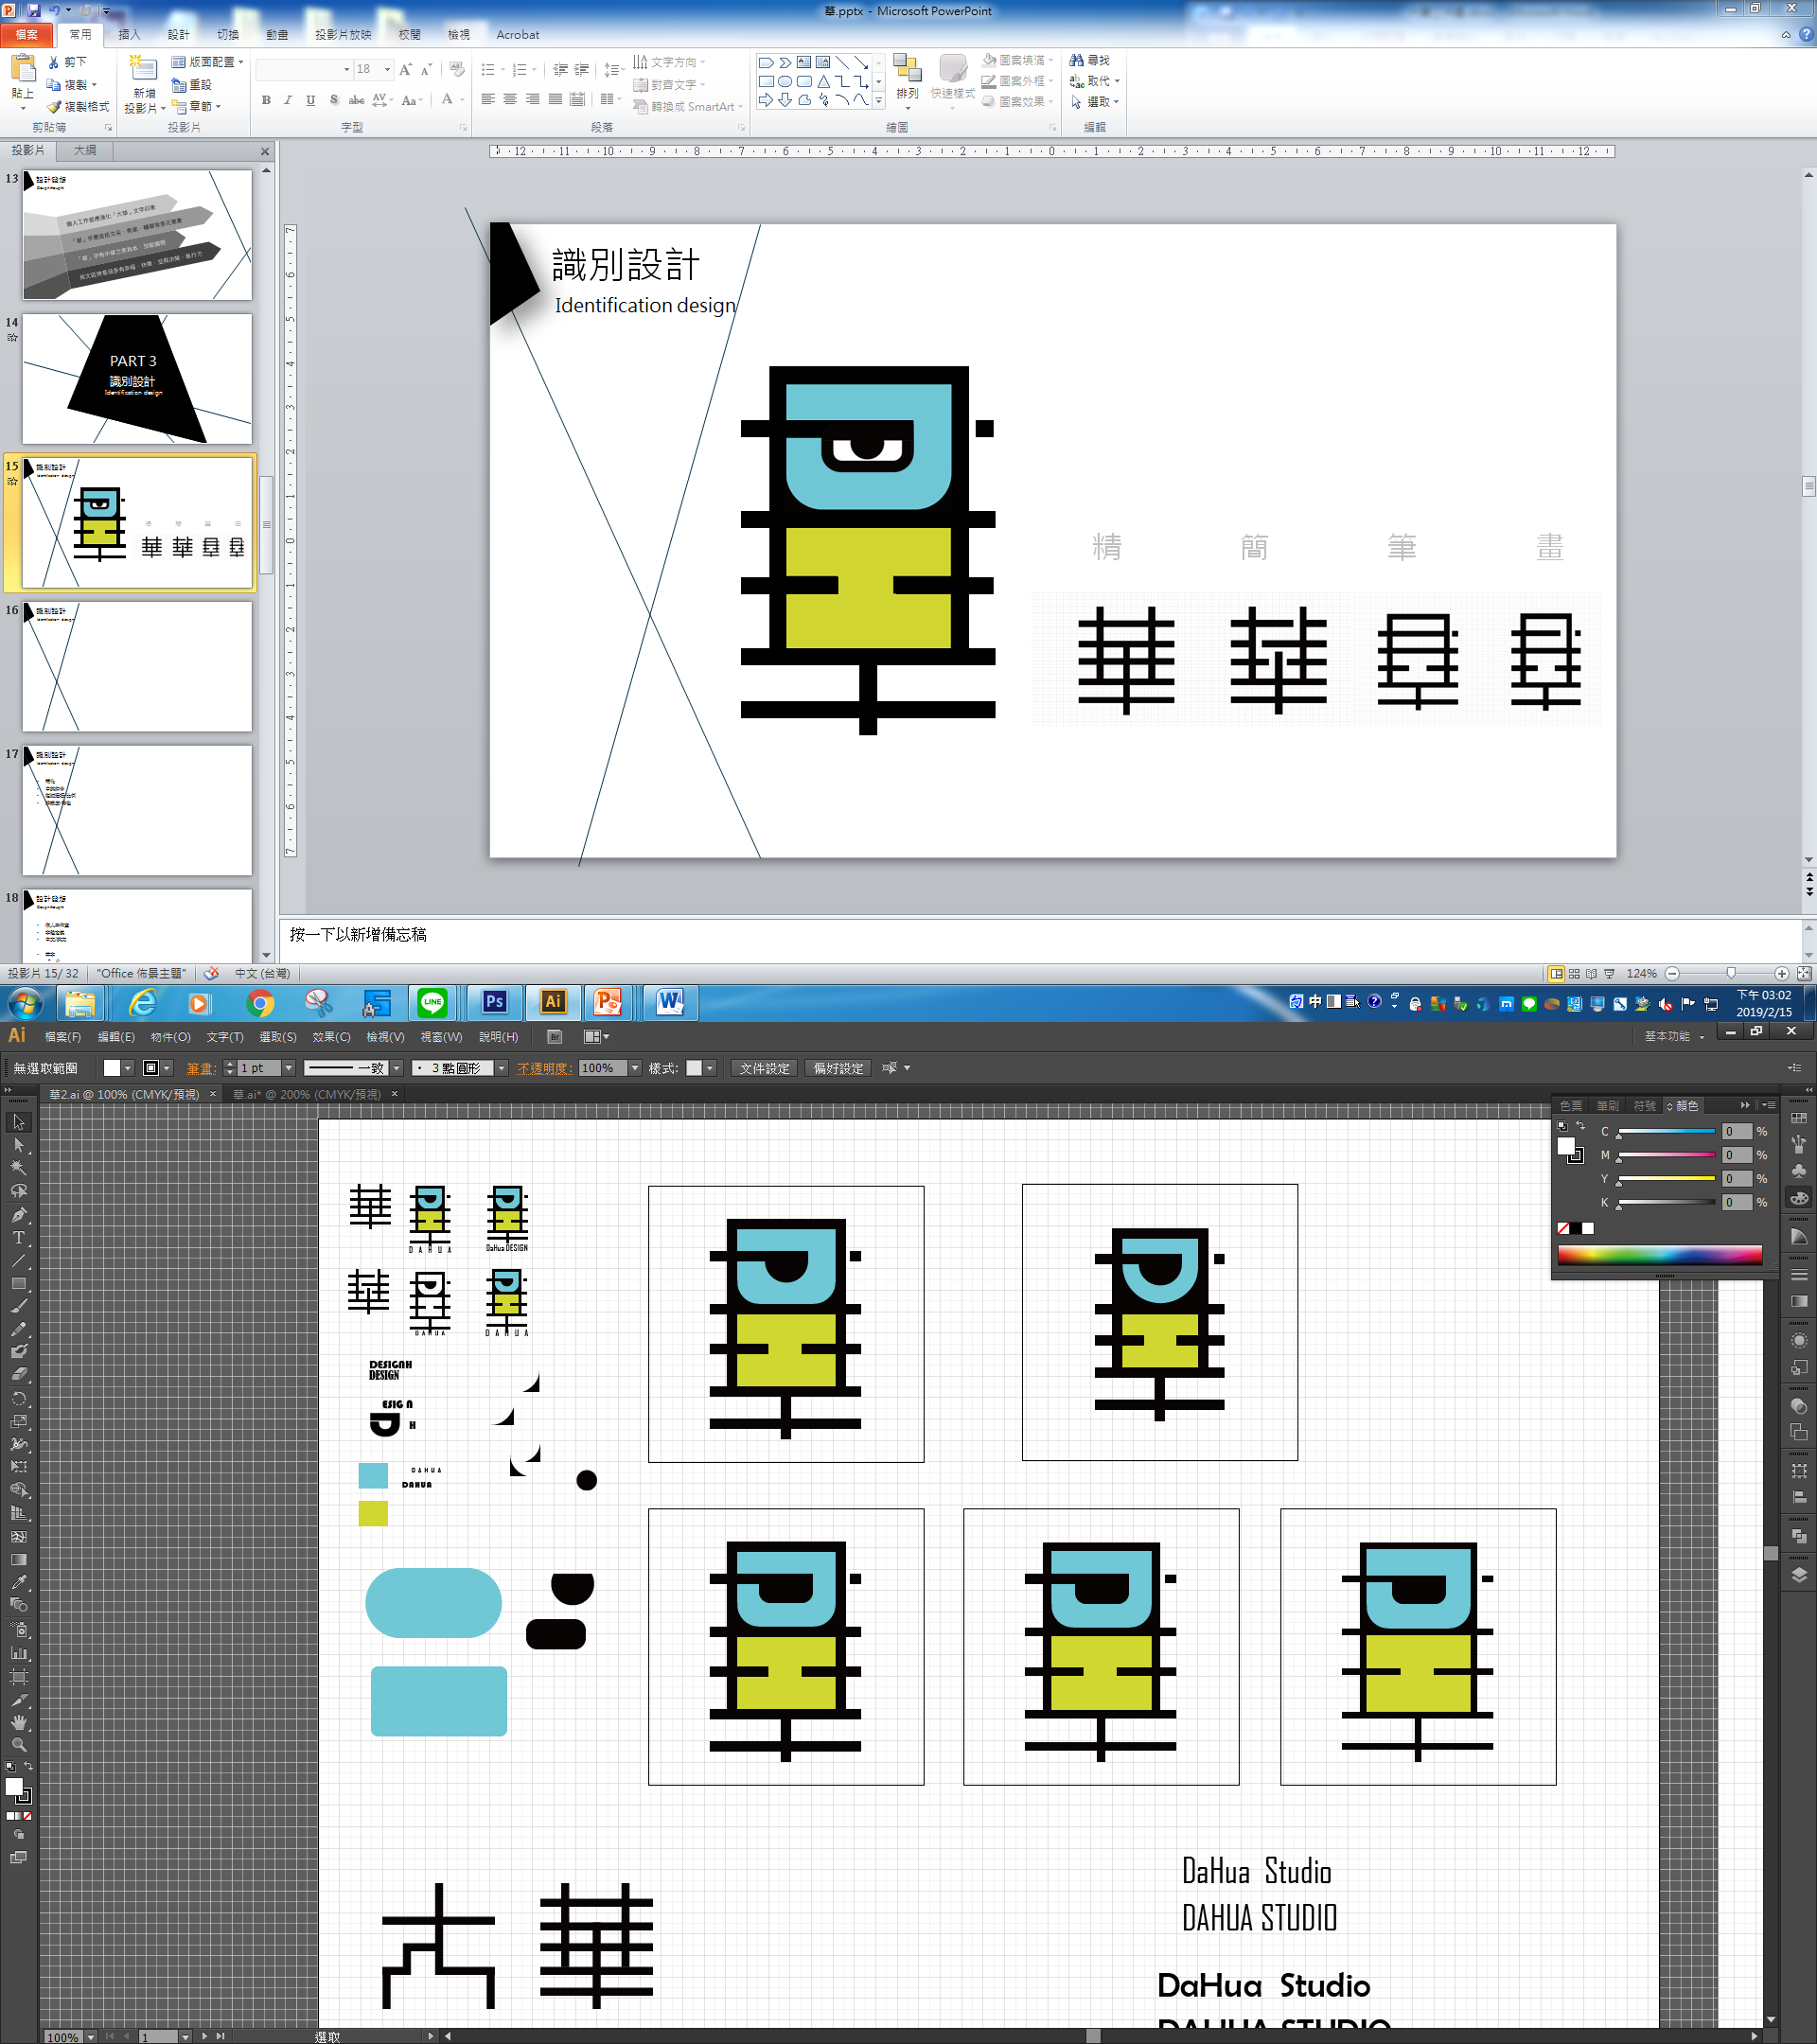
識別設計
Identification design
D字圓角
筆畫粗細

Slide 14
識別設計
Identification design
1
2
3
4
5
抓住客戶眼球
多停5秒
*節錄自《五秒法則：倒數54321，衝了！全球百萬人實證的高效行動法，根治惰性，改變人生》一書，梅爾‧羅賓斯（Mel Robbins）著

Slide 15


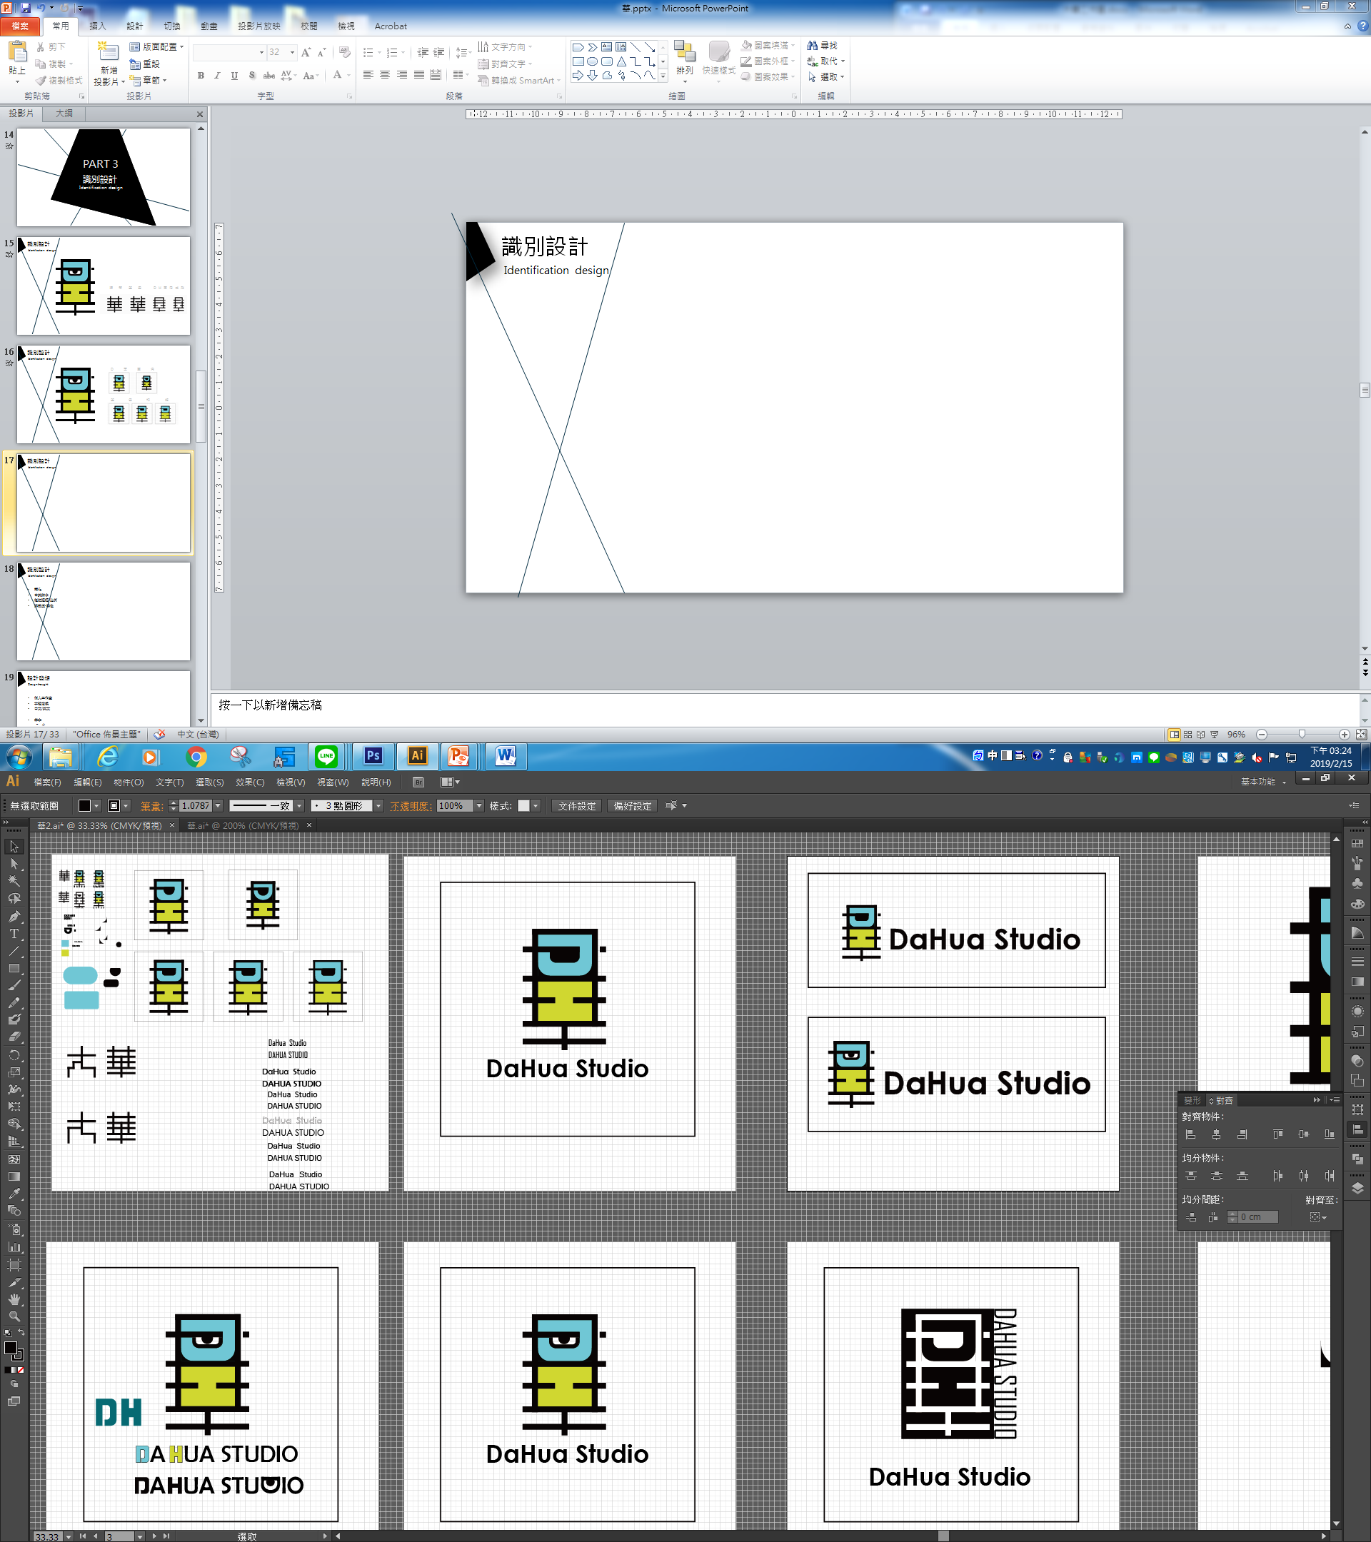

識別設計
Identification design
辨識度、獨特性
呼應抓住客戶眼球

Slide 16
PART 5
設計說明
Design Notes

Slide 17

設計說明
Design Notes
傳播文字與視覺的優勢
大眼快速吸引目光
線條構成不退流行
線條適合各種版面
方便記憶
傳遞價值
辨識度高
融合品牌文字易傳播
極簡當代
便於運用

Slide 18
設計說明
Design Notes
小 處著手，大處著眼
中 華文化，博大精深
大 華出品，必屬佳作

Slide 19
PART 6
傳播運用
Communication application

Slide 20




傳播運用
Communication application

Slide 21
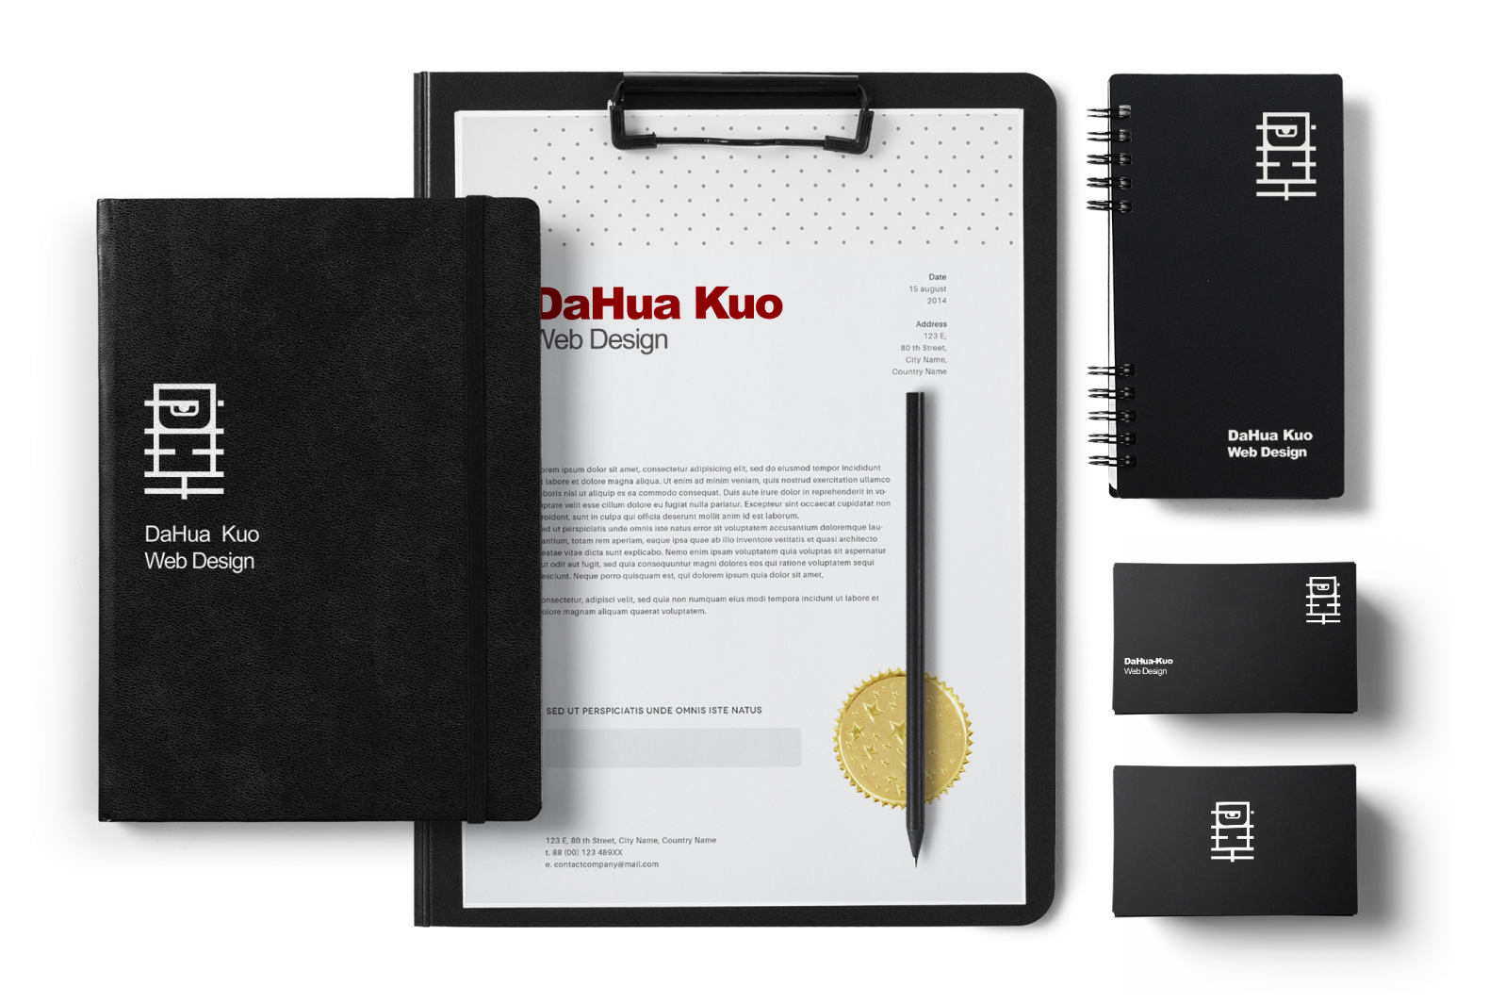
傳播運用
Communication application

Slide 22
THANKS
Design By Danny Kuo 2019.02.19

